Slide 2
TILTÁS + INFORMÁLÁS

Slide 3
TILTÁS (Tabu) INFORMÁLÁS
-> PORNÓ -> test mint szexuális objektum

Slide 4
Tiltás → Értékközvetítés → ÖNÉRTÉKELÉS
(VAGYON)
Informálás → ERÉNY → ÖNURALOM
(VAGYONKEZELÉS)

Slide 5
CÉL: Pszichoszexuálisan érett ember
tartós érzelmi kapcsolat képessége a másik nemhez tartozóval;
a saját nőiesség/férfiasság fejlesztése, tudatos viszony a nemiséggel;
felelősségvállalás (önmagunkért és a másikért), a másik ember egyenlő félként való kezelése;
a saját szexuális szükségletek feletti uralkodás képessége.

Slide 6
„T á r s – s u l i”
lányoknak – fiúknak
egy képzés a szerelemrôl, az együtt járásról és a barátságról

Slide 7
A Társ-suli fontos ismérvei
Fiatalok ösztönzése, hogy beszéljenek a kapcsolatokról, párkapcsolatokról
Ön- és társismereti tréning:
A bennünk lévô érzések tudatosítása
Az egész embert megmozgatja (kéz, szem, érintés, hallás,…)
Egy fontos élettapasztalat közvetítése:
„Választani csak választékból lehet”

Slide 8
Célcsoport
Fiúk 16 évtôl
Lányok 14 évtôl
Szakmunkások
Középiskolások
Vezetôképzô

Slide 9
Társ-suli formái
3 nap
Hétvége keretében
Táborban

Slide 10
A Társ-suli felépítése
A Társ-suli hét blokkból áll
Minden blokk tartalmaz
egy elôadást nagycsoportnak(7 db)
Játékos-kiscsoportos témafeldolgozás:
önismereti játékok
beszélgetések
agyagozás
Tesztek
Nagycsoportos programok (tánc, játék, agyagozás, tesztek…)

Slide 11
1. blokk témája
A FÉRFI és a Nô
„Nincs rossz házasság, csak nehezen élhetô”
„Férfivá és nôvé válni kell!”
Öltözködés
Ápoltság – higiénia
Viselkedés
Edzettség

Slide 12
2. Blokk témája
A KAPCSOLATOK fajtái,elemei
barátság, lazázás, együttjárás, házasság
A házasság lehetôsége
„Férfi és nô között nincs barátság”(?)
A felelôsség kérdése

Slide 13
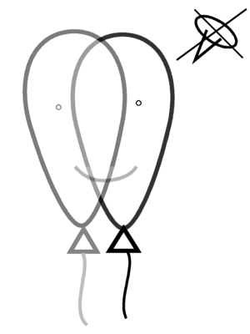
3. Blokk témája
LPK – APK
A laza párkapcsolat
Az aszimmetrikus párkapcsolat
NSZF, KSZF

Slide 14
4. Blokk témája
Trükkök, gyakorlatok a kapcsolathoz

Slide 15
5. Blokk témája
KIF görbe
Szexualitás,intimitás
Az ösztönök
Test és lélek egysége
Elkötelezôdés

Slide 16
6. blokk témája
ráhajtás, féltékenység
3 szereplô – 3 nézôpont
A féltékenység spontán érzelem
Nem lehet ésszel legyôzni – mit lehet tenni?

Slide 17
7. Blokk témája
Veszekedés, szakítás
A veszekedés elônyei, hátrányai
A szakítás: kevés beszéd, sok cselekvés

Slide 18
A kiscsoportos beszélgetések módszertana
Saját élményû csoport
Titoktartás
Helyzetgyakorlatok
Tapasztalat-megosztás és visszajelzés

Slide 19
Köszönjük a figyelmet!

